Slide 1
Elektronikkbransjen Julegaver 2020

Slide 2
Kort om undersøkelsen
Bakgrunn
Hensikten med undersøkelsen er å avdekke hva det norske folk ønsker seg i julegave. Hvor mange som ønsker seg forbrukerelektronikk, hvilke produktgrupper de helst ønsker samt hvor mye de skal bruke på julegaver i år. I tillegg avdekker undersøkelsen hvem man kjøper dyrest julegave til samt hva som kjennetegner en god julegave.
Datainnsamling
CAWI
OB uke 42 2020 (Samme uke som i 2012-2019)
Utvalg
Undersøkelsens univers er Norges befolkning, 16 år og eldre.
Utvalget er tilfeldig trukket fra Responspanelet, etter kriterier som kjønn, alder og bosted. Datagrunnlaget er vektet etter tilsvarende struktur.
Datagrunnlaget består av 1.010 respondenter.

Slide 3
Demografi i undersøkelsen
Demografi
Kjønn
Alder
Landsdel
Utdanning
Personlig og husstands brutto inntekt
Har/har ikke barn

Slide 4
Analysebeskrivelse
For alle kategoriske spørsmål i undersøkelsen blir resultatene presentert som andeler, oppgitt i prosent.
For spørsmål hvor det benyttes mulighet for å avgi flere svar per spørsmål (flersvar), vil summen av andelene overstige 100%.
Alle svar vises grafisk for totalutvalget for 2016 – 2020 samt for 2012-2020 der det er hensiktsmessig.
Spørsmålene er brutt ned på kjønn og alder når signifikante (relevante) funn er avdekket i analysene.
Når en bakgrunnsvariabel ikke er funnet relevant for presentasjonen er det hovedtallet som beskriver aktuelle forhold best.
Signifikante forskjeller mellom 2019 og 2020 vises med rød og grønne piler.
Forskjeller mellom menn og kvinner vises med grønne piler.
Nytt/fjernet svaralternativ 2020:
Spm 2: Trådløse høytalere er lagt til
Spm 2: Digitale assistenter (Apple Home Pod eller Google Home) er fjernet
Alle signifikante funn er basert på en rigid statistisk test, hvor feilmarginen er på 2,5%.

Slide 5
Spørsmål i undersøkelsen
Hvilke av følgende ønsker du deg mest i julegave?
Hvilket av følgende forbrukerelektronikk ønsker du deg aller mest i julegave?
Hvor stort beløp forventer du å bruke på julegave(r) i år?
Hvem kjøper du den dyreste julegaven til?
Hva mener du kjennetegner en god julegave?

Slide 6
Resultater

Slide 7
Blant de som ønsker seg gaver til jul ønsker 25 % seg forbrukerelektronikk i julegave i 2020
Andelen som ønsker ser forbrukerelektronikk går opp fra 23 % i 2019 til 25 % i 2020, oppgangen er ikke signifikant.
Oppgangen er størst i aldersgruppen under 25 år (fra 26 % i 2019 til 39 % i 2020) og i gruppen som ikke har hjemmeboende barn (fra 27 % i 2019 til 33 % i 2020).
Oppgangen for sportsutstyr (fra 25 % til 28 %), smykker/klokke (fra 9 % til 12 %) og interiør/ting til hjemmet (fra 21 % til 26 %) er alle signifikante.
Størst signifikant nedgang er det for reise/opplevelser (fra 54 % til 45 %) og penger/gavekort (fra 42 % til 37.
Ant. respondenter: 743 Filter: Uten «Ikke noe spesielt/har ingen julegaveønsker» Spm.: Hvilke av følgende ønsker du deg mest i julegave? (Flere svar mulig)

Slide 8
Store forskjeller mellom kvinners og menns julegaveønsker også i år
Menn ønsker seg i signifikant større grad enn kvinner klær/sko og forbrukerelektronikk.
Kvinner ønsker ser i signifikant større grad enn menn reise/opplevelse, interiør/ting til hjemmet, smykker/klokke og sminke/kosmetikk.
Ant. respondenter: 743 Filter: Uten «Ikke noe spesielt/har ingen julegaveønsker» Spm.: Hvilke av følgende ønsker du deg mest i julegave? (Flere svar mulig)

Slide 9
Antall julegaveønsker avtar med alderen
De over 65 år ønsker seg i størst grad musikk/filmer/bøker (38 %).
Den yngste aldersgruppen ønsker seg i størst grad penger/gavekort (60 %).
Jo yngre man er, jo oftere ønsker man seg forbrukerelektronikk i julegave.
16-24 år: 39 %
25-34 år: 31 %
35-44 år: 33 %
45-54 år: 20 %
55-64 år: 12 %
65 år og eldre: 7 %
Ant. respondenter: 743 Filter: Uten «Ikke noe spesielt/har ingen julegaveønsker» Spm.: Hvilke av følgende ønsker du deg mest i julegave? (Flere svar mulig)

Slide 10
Topp 5: 12 % av de som ønsker seg forbrukerelektronikk i julegave ønsker seg kjøkkenprodukter
I år ønsker flest seg kjøkkenprodukter (12 %) og smartklokke/smartarmbånd (11 %).
Kjøkkenprodukter har en signifikant oppgang fra 9 % i fjor til 12 % i år. Noe av oppgangen skyldes nok at flere lager mere mat hjemme under covid-19 perioden.
Hodetelefoner går signifikant tilbake fra 12 % i fjor til 9 % i år.
Ant. respondenter: 602 Filter: Hvis svart «Forbrukerelektronikk» på spm 1. Spm.: Hvilket av følgende forbrukerelektronikk ønsker du deg aller mest i julegave?

Slide 11
Plassene 6-15
Ant. respondenter: 602 Filter: Hvis svart «Forbrukerelektronikk» på spm 1. Spm.: Hvilket av følgende forbrukerelektronikk ønsker du deg aller mest i julegave?

Slide 12
Noen forskjeller mellom menn og kvinners gaveønsker innen forbrukerelektronikk
Menn ønsker seg i signifikant større grad enn kvinner spillkonsoll og VR-briller.
Kvinner ønsker ser i signifikant større grad enn menn kjøkkenprodukter, personlig pleie produkter og mobiltelefon.
Ant. respondenter: 602 Filter: Hvis svart «Forbrukerelektronikk» på spm 1. Spm.: Hvilket av følgende forbrukerelektronikk ønsker du deg aller mest i julegave?

Slide 13
Hver nordmann vil i snitt bruke 5.808 kr,- på julegaver i 2020
Nordmenn kommer til å bruke 5.808,- på julegaver i 2020, en oppgang på 292,- sammenlignet med 2019. Oppgangen fra i fjor er signifikant.
De som har barn skal bruke signifikant mer på julegaver enn de som ikke har barn (7.216,- mot 3.672,-).
Jo eldre man er jo mer skal man bruke på julegaver. De under 24 år skal i snitt bruke 2.734,- mens de over 65 år skal bruke 8.302,-.
Ant. respondenter: 794 Filter: Hvis skrevet inn sum Spm.: Hvor stort beløp forventer du å bruke på julegave(r) i år?

Slide 14
Beløpet man skal bruke på julegaver stiger med alderen
Ant. respondenter: 794 Filter: Hvis skrevet inn sum Spm.: Hvor stort beløp forventer du å bruke på julegave(r) i år?

Slide 15
Barna får de dyreste gavene også i 2020
Andelen som gir de dyreste gavene til barna går fra 34 % i fjor til 38 % i år, men endringen er ikke signifikant.
62 % av de som har barn skal kjøpe den dyreste gaven til barna.
Det er generelt små endringer fra 2019 til 2020.
Ant. respondenter: 1010 Filter: Intet Spm.: Hvem kjøper du den dyreste julegaven til?

Slide 16
Gitt med omtanke er det viktigste kjennetegnet på en god julegave
Også i 2020 er det viktigste kjennetegnet på en god julegave at den er gitt med omtanke (70 %) fulgt av nyttig på andreplass (43 %)
At det er noe en ikke har fra før går signifikant opp fra 11 % i 2019 til 15 % i 2020.
Ant. respondenter: 1010 Filter: Intet Spm.: Hva mener du kjennetegner en god julegave? (Flere svar mulig)

Slide 17
Oppsummering og hovedfunn

Slide 18
Oppsummering av hovedfunn
Totalt ønsker 18 % seg forbrukerelektronikk i julegave i år, en oppgang på 1 prosentpoeng fra 2019.
Også i år ønsker flest seg reise/opplevelser med penger/gavekort på andre plass.
Blant de som ønsker seg julegaver i år svarer 25 % at de ønsker seg forbrukerelektronikk, en oppgang på 2 prosentpoeng fra 2019. Menn (32 %) ønsker seg forbrukerelektronikk i større grad enn kvinner (18 %).
Antall julegaveønsker avtar med alderen og jo yngre man er, jo oftere ønsker man seg forbrukerelektronikk i julegave.
12 % av de som ønsker seg forbrukerelektronikk i julegave ønsker seg kjøkkenprodukter. Kjøkkenprodukter har en signifikant oppgang fra 9 % i fjor til 12 % i år. Noe av oppgangen skyldes nok at flere lager mere mat hjemme under covid-19 perioden.
Hodetelefoner går signifikant tilbake fra 12 % i fjor til 9 % i år.
Menn ønsker seg i signifikant større grad enn kvinner spillkonsoll og VR-briller.
Kvinner ønsker ser i signifikant større grad enn menn kjøkkenprodukter, personlig pleie produkter og mobiltelefon.
Hver nordmann vil i snitt bruke 5.808 kr,- på julegaver i 2020. Sammenlignet med 2019 er dette en signifikant oppgang på 292 kroner.
De som har barn skal bruke signifikant mer på julegaver enn de som ikke har barn (7.216,- mot 3.672,-).
Jo eldre man er jo mer skal man bruke på julegaver. De under 24 år skal i snitt bruke 2.734,- mens de over 65 år skal bruke 8.302,-.
Barna får de dyreste gavene også i 2020. Andelen som gir de dyreste gavene til barna går fra 34 % i fjor til 38 % i år, men endringen er ikke signifikant.
Gitt med omtanke er det viktigste kjennetegnet på en god julegave i år som i fjor.
Også i 2020 er det viktigste kjennetegnet på en god julegave at den er gitt med omtanke (70 %) fulgt av nyttig på andreplass (43 %)
At det er noe en ikke har fra før går signifikant opp fra 11 % i 2019 til 15 % i 2020.

Slide 19
Vedlegg

Slide 20
Demografisk fordeling

Slide 21
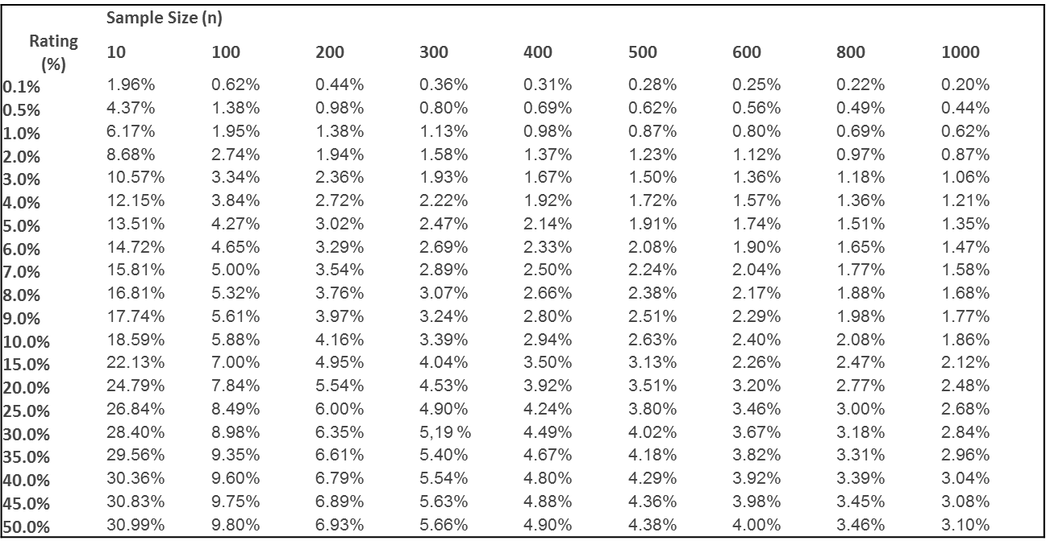
Feilmarginer Feilmarginverdiene ved et 95 % konfidensintervall for et utvalg basestørrelser og prosentfordelinger.
Tolkning: For et utvalg på 200 respondenter, og en prosentfordeling på 6 %, vil feilmarginene være 3.29 %. Den øvre grensen blir dermed 9.29 % og den nedre grensen 2.71 %.

Slide 22
Takk for oppmerksomheten! Prosjektleder +47 41040145//morten.island@responsanalyse.no

